Slide 1

協力同行
解析實踐
十二年國民基本教育課程綱要
自然科學領域


Slide 2



簡報綱要
第一部分
十二年國教課程綱要總綱重要理念與內涵
第二部分
國中小暨普高自然科學領域課程綱要重要理念與內涵
第三部分
國教院研發之課綱實施支持資源

Slide 3

十二年國民基本教育課程綱要
總綱重要理念與內涵
第一部分

Slide 4

一、
十二年國民基本教育
課程綱要理念與特色

Slide 5
總綱的理念與目標
「成就每一個孩子—適性揚才、終身學習」
以尊重學生生命主體為起點，透過適性教育，激發學生生命的喜悅與生活的自信，提升學生學習的渴望與創新的勇氣，善盡國民責任並展現共生智慧，成為具有社會適應力與應變力的終身學習者
互動
共好
自發
理念
願景
目標
啟發生命潛能
陶養生活知能
促進生涯發展
涵育公民責任
5

Slide 6
核心素養
以｢核心素養｣做為課程發展之主軸
自主行動
溝通互動
社會參與
終身學習者

Slide 7



核心素養界定
「核心素養」的涵義是指一個人為適應現在生活及面對未來挑戰，所應具備的知識、能力(包含技能)與態度。
知識
態度
與十二年國教的關係：每一位接受十二年國民基本教育的學生，所應具備的基本且共同的素養。
在總綱與領綱中的功能：強化各教育階段、課程總綱與領域/科目之間的連貫，以及各領域/科目彼此之間的統整。
能力
Notes:
知識
能力：涵蓋技能層面
態度：涵蓋情意、價值、習慣層面

Slide 8





核心素養-三面九項
核心素養強調培養以人為本的「終身學習者」，包括：
社會參與
溝通互動
自主行動

Slide 9
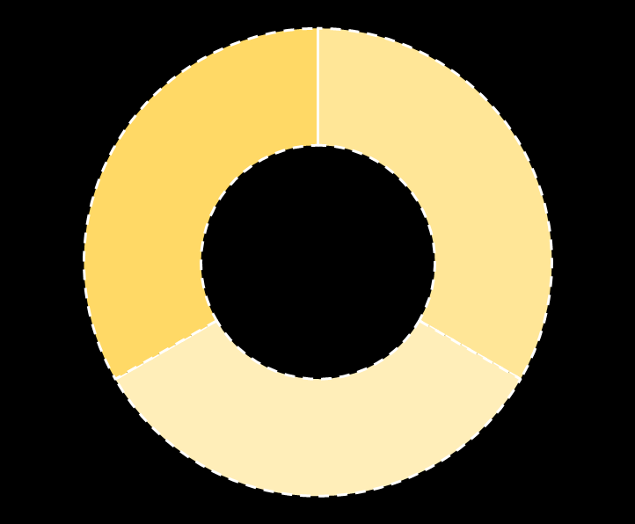

核心素養
活
情
生
境
規劃執行
與
創新應變
符號運用
與
溝通表達
整全
動態
有機
相互連結
交互運用
系統思考
與
解決問題
動
溝
科技資訊
與
媒體素養
行
通
主
互
終身學習者
身心素質
與
自我精進
自
動
藝術涵養
與
美感素養
生
生
社
與
活
活
多元文化
與
國際理解
會
參
道德實踐
與
公民意識
情
情
人際關係
與
團隊合作
透過生活情境涵育
在生活情境整合活用
境
境
核心素養的滾動圓輪意象圖
Notes:
三面與九項核心素養彼此之間係以「虛線」表示，彰顯核心素養的學習係整全式(holistic)、動態的(dynamaic)及有機的(organic)概念，儘管三面九項可分不同的面向與項目，但彼此之間是相互連結及交互運用。

Slide 10

核心素養的培養是學習者在學習過程中不斷積累的歷程

Slide 11





核心素養的轉化
核心素養
總
綱
核心素養在課程綱要的轉化及其與學習重點的對應關係圖
轉化
以核心素養強化各教育階段、課程總綱與領域/科目之間的連貫，以及各領域/科目之間的統整。
E
U
J
各教育階段核心素養
轉化
領域/科目理念目標
領綱
發展
發展
對應
領域/科目核心素養
領域/科目學習重點

Slide 12
十二年國教課綱特色及其在自然科學領域展現
素養導向
整合知、學、用，重視學生學習
情境及歷程，提升學習動機
配套整合
連貫統整
適性揚才
終身學習
中小學十二年學習內容的連貫
領域/科目/群科課程的橫向統整
推動師資、評量、課程
及教學協作平臺，完善
課程實施支持系統
彈性活力
多元適性
增加校訂必修、強化校本課程、
發展學校特色課程
課程發展漸進分化，普通高中
降低必修，增加選修滿足學生適性發展

Slide 13
二、
十二年國民基本教育
課程綱要總綱課程架構

Slide 14
國民中小學課程類型架構與內涵
國民中小學
領域學習課程
八大領域
彈性學習課程
1.統整性主題/專題/議題探究課程
2.社團活動與技藝課程
3.特殊需求領域課程
4.其他類課程
教育階段
課程類型
課程內容
減少每週修習科目數
素養導向之領域教學
跨領域統整教學

Slide 15
國民中小學
領域及名稱調整
國小「語文領域」
新增 「新住民語文」
「自然與生活科技」
更名為「自然科學」
「藝術與人文領域」更名為「藝術領域」
國中
新增 「科技領域」
第一學習階段
「綜合活動領域」
整併至「生活課程」
第四學習階段
「健康與體育」之「健康」更名為
「健康教育」

Slide 16
普通型高中課程類型架構與內涵
學制
普通型高中
課程類別
部定
校 訂
類別項目
部定
必修
加深加廣選修
多元
選修
校訂
必修
補強性
選修
團體活動
彈性學習
(含自主學習)
培養核心素養，鞏固基本學力，落實全人教育
延伸部定必修，訂有領域選修課綱，以銜接不同進路的大學教育的專業準備
提供更個別化與差異化之適性課程，如通識應用、職業試探、大學預修等
提供學校發展校本特色課程，以跨領域，知識統整應用類型之課程為主
提供適性與差異化教學，確保學生基本學力
綜合性學習、其他學習體驗..

Slide 17


十二年國教課綱強調學校本位課程發展
由學校安排，以形塑學校教育願景及強化學生適性發展。
校訂課程
部定
課程
圖片來源：http://www.nipic.com/show/4/79/5437409k2418f424.html
由國家統一規劃，以養成學生的基本學力，並奠定適性發展的基礎。
取自吳月鈴

Slide 18
國中小暨普高自然科學領域課程綱要
重要理念與內涵
第二部分

Slide 19
面對未來，自然科學領域教學重點
展望未來
培養活用、善用科學知識與方 法的公民，奠基科學相關人才 培育 。
立基現在
以核心概念、跨科整合、探究實作做為課程發展主軸建立以學生為主體的教學。

Slide 20
一、
素養導向的課綱

Slide 21
自然科學領域素養導向的課程發展
學習主題
的統整性
學習階段
的連貫性
課程內容
的差異性
學習經驗
的實用性
課程觀點
的多元性

Slide 22



自然科學領域承續《總綱》理念、目標
研發素養導向與多元適性課綱
大幅放入微觀、抽象思考、運算與理論推導的層次，並建立科學膜性與理論的系統性思考方式
為大學教育銜接做準備
運用較複雜的科學模型、理論、儀器設備，獨立或與同儕合作規畫執行完整的科學探究計畫

Slide 23
自然科學領綱核心素養舉隅
總綱核心素養面向 | 總綱 核心 素養 項目 | 項目說明 | 國民小學教育 (E) | 國民中學教育 (J) | 高級中等學校教育(U)
A 自主 行動 | A2 系統 思考 與 解決 問題 | 具備問題理解、思辨分析、推理批判的系統思考與後設思考素養，並能行動與反思，以有效處理及解決生活、生命問題。 | 自-E-A2 能運用好奇心及想像能力，從觀察、閱讀、思考所得的資訊或數據中，提出適合科學探究的問題或解釋資料，並能依據已知的科學知識、科學概念及探索科學的方法去想像可能發生的事情，以及理解科學事實會有不同的論點、證據或解釋方式。 | 自-J-A2 能將所習得的科學知識，連結到自己觀察到的自然現象及實驗數據，學習自我或團體探索證據、回應多元觀點，並能對問題、方法、資訊或數據的可信性抱持合理的懷疑態度或進行檢核，提出問題可能的解決方案。 | 自S-U-A2 能從一系列的觀察、實驗中取得自然科學數據，並依據科學理論、數理演算公式等方法，進行比較與判斷科學資料於方法及程序上的合理性，進而以批判的論點來檢核資料的真實性與可信性，提出創新與前瞻的思維來解決問題。
初探邏輯
思辨能力
系統思維
體驗實踐
日常生活
有效解決
生活問題
有效解決
人生問題

Slide 24
領綱核心素養與學習重點的呼應
自然科學領域學習重點 |  | 自然科學領域 核心素養 | 說明
學習表現 | 學習內容
po-Ⅱ-1 能從日常經驗、學習活動、自然環境，進行觀察，進而能察覺問題。 an-Ⅱ-3 發覺創造和想像是科學的重要元素。 tr-Ⅲ-1 能將自己及他人所觀察、記錄的自然現象與習得的知識互相連結，察覺彼此間的關係，並提出自己的想法及知道導與他人的差異。 | INe-Ⅱ-9 電池或燈泡可以有串聯和並聯的接法，不同的接法會產生不同的效果。 INe-Ⅲ-5 常用酸鹼物質的特性，水溶液的酸鹼性質及其生活上的運用。 INd-Ⅲ-9 流水、風和波浪對砂石和土壤產生侵蝕、風化、搬運及堆積等作用，河流是改變地表最重要的力量。 | 自-E-A2 能運用好奇心及想像能力，從觀察、閱讀、思考所得的資訊或數據中，提出適合科學探究的問題或解釋資料，並能依據已知的科學知識、科學概念及探索科學的方法去想像可能發生的事情，以及理解科學事實會有不同的論點、證據或解釋方式。 | 教學活動應引導學生發現人們生活周遭面臨的問題，例如：如何安全用電、如何選用適當的清潔劑、為何颱風會造成土石流等，需要有適當的科學知識、概念，並透過實驗、測試、資料收集和分析等各種方法，以尋找可能的答案。透過生活議題的探討，學生能體會到運用不同方法所得的資料記錄可能不同，對資料的解釋與論證也會因個人的知識或經驗的不同而有差異。
摘自<自然科學領域課程綱要課程手冊>之「參、核心素養與學習重點的呼應說明」

Slide 25

領綱核心素養與學習重點
雙向細目表舉隅
領域核心素養：教學單元之學習活動預計可達成的學習表現，包括探究能力之思考智能和問題解決，以及科學的態度與本質之培養科學探究的興趣等項目。
學習表現 學習內容 | tr-Ⅱ-1能知道觀察、記錄所得自然現象的的結果是有其原因的，並依據習得的知識，說明自己的想法。 tm-Ⅱ-1能經由觀察自然界現象之間的關係，理解簡單的概念模型，進而與其生活經驗連結。 ai -Ⅱ-3透過動手實作，享受以成品來表現自己構想的樂趣。
INb-Ⅱ-4 生物體的構造與功能是 互相配合的。 INb-Ⅱ-7 動植物體的外部形式和 內部構造，與其生長、 行為、繁衍後代和適應 環境有關。 INd-Ⅱ-3 生物從出生、成長到死 亡有一定的壽命，透過 生殖繁衍下一代。 | 學習活動：種子旅行記 學習目標： 1.知道部分植物靠種子來繁殖下一代，而不同形態的植物種子需要透過不同的方式來傳播。 2.透過細部的觀察、解剖與描繪，了解植物傳播機制所依賴的形態特徵。 3.知道植物種子可以靠自力(彈力)、風力、水力或動物來傳播。
摘自<自然科學領域課程綱要課程手冊>之「伍、素養導向教材編寫原則」

Slide 26
素養導向的課程設計
透過素養導向課程與教學的實踐，藉由活力彈性的學校本位課程發展。
規劃多元適性的學習，激發學生生命的喜悅與生活的自信，提升學生學習的渴望與創新的勇氣。
培養具有自主行動、溝通互動與社會參與的終身學習力、社會關懷心及國際視野的現代優質國民。
不再拘泥特定文本、單一形式的評量。
目的
素材
重點
評量

Slide 27

三大學習表現的教學原則
學習表現 | 教學原則
思考智能 | 想像創造：好奇心察覺日常生活現象，想像可能發生的事情 推理論證：察覺彼此間的關係，提出自己的論點 批判思辨：思考實驗獲得資料的正確性
問題解決 | 觀察與定題：從多元管道獲得資訊，提出適宜探究之問題 計劃與執行：在指導下了解探究計畫，規劃簡單的探究活動 分析與發現：從資訊或數據中解決問題，與他人結果比較對照 討論與傳達：進行檢核並提出優點和弱點，用較簡單形式表達 與團隊分享資訊
科學的態度 與本質 | 培養科學探究的興趣：滿足好奇心，成功的科學活動經驗， 參與合作學習並有良好互動 養成應用科學思考與探究的習慣：理解日常生活觀察到的現象，解決一部分生活週遭的問題 認識科學本質：實徵證據是科學知識的基礎，科學探索方法的多元性，科學家可以具有不同背景

Slide 28
二、
連貫統整的課綱

Slide 29

必修課程與加深加廣選修學分的規劃
選修物理
普通型高中
加深加廣選修學分數為32學分，包含：
選修物理10學分、
選修化學10學分、
選修生物8學分、
選修地球科學4學分
選修生物
力學一
力學二與熱學
波動、光及聲音
電磁現象一
電磁現象二與量子現象
細胞與遺傳
生命的起源與植物體的構造與功能
動物體的構造與功能
生態、演化及生物多樣性
選修化學
選修地球科學
物質與能量
物質構造與反應速率
化學反應與平衡一
化學反應與平衡二
有機化學與應用科技
地質與環境
大氣、海洋及天文

Slide 30

自然科學領域學習重點架構
不同學習階段，相同學習類別/主題
學習表現
學習內容
探究能力 | 思考智能 | 想像創造
 |  | 推理論證
 |  | 批判思辨
 |  | 建立模型
 | 問題解決 | 觀察與定題
 |  | 計劃與執行
 |  | 分析與發現
 |  | 討論與傳達
科學的態度與本質 | 培養科學探究的興趣
 | 養成應用科學思考與探究的習慣
 | 認識科學本質
自然界的組成與特性 | 物質與能量 | 物質的組成與特性
 |  | 能量的形式與流動
 | 構造與功能 | 物質的結構與功能 生物體的構造與功能
 | 系統與尺度 | 物質系統、地球環境
自然界的現象、規律與作用 | 改變與穩定 | 演化與延續、地球的歷史、變動的地球
 | 交互作用 | 物質的反應、平衡與製造、自然界的現象與交互作用、生物與環境
自然界的永續發展 | 科學與生活 | 科學、科技、社會與人文
 | 資源與永續性 | 資源與永續發展
30

Slide 31


自然科學領域各教育階段學習重點設計原則
國民中小教育階段 (第二至三學習階段) | 國民中小教育階段 (第四學習階段) | 普通型高級中學教育階段 (第五學習階段)
自然科學 領域 | 自然科學 (生物、理化、地球科學) | 物理 | 化學 | 生物 | 地球科學
每週3節 | 每週3節 | 總學分數為12學分，應含三分之一跨科目之主題式探究與實作課程內容
必修
普通型高級中學教育階段 （第五學習階段）
物理 | 化學 | 生物 | 地球科學
10學分 | 10學分 | 8學分 | 4學分
加深加廣選修
31

Slide 32

國民小學 學習重點要旨
學習表現-舉例說明
學習內容-舉例說明
項目 | 子項 | 第二學習階段 | 第三學習階段
探究能力 ︱ 思考智能 (t) | 想像創造(i) | ti-II-1 能在指導下觀察日常生活現象的規律性，並運用想像力與好奇心，了解及描述自然環境的現象。 | ti-III-1 能運用號起薪察覺日常生活現象的規律性會因為某些改變而產生差異，並能依據已知的科學知識科學方法想像可能發生的事情，已察覺不同的方法，也常能做出不同的成品。
跨科概念 | 第二學習階段 | 第三學習階段
資 源 與 永 續 性 （INg） | INg-Ⅱ-1 自然環境中有許多資源。人類生存與生活需依賴自然環 境中的各種資源，但自然資 源都是有限的，需要珍惜使用。 INg-Ⅱ-2 地球資源永續可結合日常生 活中低碳與節水方法做起。 INg-Ⅱ-3 可利用垃圾減量、資源回 收、節約能源等方法來保護環境。 | INg-Ⅲ-1 自然景觀和環境一旦改變或破壞，極難恢復。 INg-Ⅲ-2 人類活動與其他生物的活動會相互影響，不當引進外來 物種可能造成經濟損失和生態破壞。 INg-Ⅲ-3 生物多樣性對人類的重要 性，而氣候變遷將對生物生存造成影響。 INg-Ⅲ-4 人類的活動會造成氣候變 遷，加劇對生態與環境的影響。 INg-Ⅲ-5 能源的使用與地球永續發 展息息相關。 INg-Ⅲ-6 碳足跡與水足跡所代表環境的意涵。 INg-Ⅲ-7 人類行為的改變可以減緩氣候變遷所造成的衝擊與影響。
32

Slide 33
國民中學 學習重點要旨
學習表現-舉例說明
學習內容-舉例說明
項目 | 子項 | 第四學習階段
探究能力 ︱ 思考智能 (t) | 想像創造 (i) | ti-Ⅳ-1 能依據已知的自然科學知識概念，經由自我或團體探索與討論的過程，想像當使用的觀察方法或實驗方法改變時，其結果可能產生的差異；並能嘗試在指導下以創新思考和方法得到新的模型、成品或結果。
跨科概念 | 次主題 | 第四學習階段
生物體的構造與功能（D） | 細胞的構造 與功能（Da） | Da-Ⅳ-1 使用適當的儀器可觀察到細胞的形態及細胞膜、細胞質、細胞核、細胞壁等基本構造。 Da-Ⅳ-2 細胞是組成生物體的基本單位。 Da-Ⅳ-3 多細胞個體具有細胞、組織、器官、器官系統等組成層次。 Da-Ⅳ-4 細胞會進行細胞分裂，染色體在分裂過程中會發生變化。

Slide 34
普通型高級中學
學習重點要旨
學習表現-舉例說明
學習內容-舉例說明(生物)
主題 | 次主題 | 第五學習階段(必修)
生物體的構造與功能 （D） | 細胞的構造與功能（Da） | BDa-Ⅴc-1 細胞學說的發展歷程。 BDa-Ⅴc-2不同的細胞具有不同的功能、形態及構造。 BDa-Ⅴc-3原核細胞與真核細胞的構造與功能。 BDa-Ⅴc-4ATP是提供細胞生理作用所需能量的直接來源。 BDa-Ⅴc-5光合作用與呼吸作用的能量轉換關係。 BDa-Ⅴc-6真核細胞的細胞週期包括間期與細胞分裂期。 BDa-Ⅴc-7真核細胞的細胞分裂。 BDa-Ⅴc-8有絲分裂的過程。 BDa-Ⅴc-9動物生殖細胞一般須經過減數分裂的過程形成配子。 BDa-Ⅴc-10多細胞生物的受精卵經由有絲分裂與細胞分化的過程，形成不同類型的細胞。
項目 | 子項 | 第五學習階段
探究能力 - 思考智能 （t） | 想像創造（i） | ti -Ⅴc-1 能主動察覺生活中各種自然科學問題的成因，並能根據已知的科 學知識提出解決問題的各種假設想法，進而以個人或團體方式設 計創新的科學探索方式並得到成果。
34

Slide 35



自發
互動
共好
有意願、有動力
有知識、有方法
有善念、能活用

Slide 36
三、
多元適性的課綱

Slide 37
普通型高級中等學校必、選修課程規劃理念
大學考招參採學生適性選修課程表現
必修
加深加廣選修
校訂必修
多元選修
＋
＋
補強性
選修
適性分流、專業預備
*大學預備教育
*分流銜接課程
因應學生適性與
差異，強化學生知識統整應用能力
＊性向探索課程
＊通識、跨領域、實作、探索體驗等課程
＊進階課程
＊確保共通素養
＊鞏固基本學力
＊提供適性探索

Slide 38


實施要點（一）課程發展
重視科目間的統整，達到各教育階段間之縱向連貫。
透過運用學校、社區或校外自然環境，提供學生各種可供學習的資源。
安排足夠師資，視師生比例需求增加專長教師授課，依課程需要得由不同科目教師擔任。
以實驗、實作或探究方式進行跨科主題之教學。
實施分科教學，鼓勵跨科教學。

Slide 39


實施要點（二）教材編選
促進學生成為自發主動的學習者。
培養歸納推理，發現、解決問題。
鼓勵學生動手實作體驗。
與當地原住民族文化結合。
培養學生探究能力。

Slide 40
實施要點（三）教學實施
具備性別平等意識
培養學生擁有問題解決能力
教學效能與品質，達成教師自我的專業成長
自我發揮之創造空間
培養學生欣賞、包容個別差異並尊重自己與他人權利的價值觀
培養學生擁有問題解決能力

Slide 41

實施要點（四）學習評量
評 量
強調多元的評量方式。
促進學生成為自發主動的學習者。
評估學生學習成就與教學成效，並加以補救及調整，俾達成預期的教學目標。
適時進行「形成性評量」和「總結性評量」。
專題報告、成品展示、紙筆測驗、口頭報告、實驗設計，以及學習歷程檔案等多種實作與討論等活動之觀察。

Slide 42

議題融入說明
議題融入自然科學領域之內容涵蓋議題之知識、情意與行動，重視對議題認知與敏感度之提升、價值觀與責任感之培養，以及生活實踐之履行 。
透過自然科學領域之學習重點與議題實質內涵之連結、延伸、統整與轉化，培養學生對議題探究、思辦與實踐的能力 。

Slide 43
議題融入示例舉隅
議題 | 學習 主題 | 議題實質內涵 | 融入課程綱要學習重點之示例
性別平等教育 | 性別角色的突破與性別歧視的消除 | 性E3 覺察性別角色的刻板印象，了解家庭、學校與職業的分工，不應受性別的限制。 性 J3 檢視家庭、學校、職場中基於性別刻板印象產生的偏見與歧視。 | an-Ⅲ-3 體認不同性別、族群等文化背景的人，都可成為科學家。 INf-Ⅲ-1 世界與本地不同性別科學家的事蹟與貢獻。 po-Ⅳ-1 能從學習活動、日常經驗及科技運用、自然環境、書刊及網路媒體中，進行各種有計畫的觀察，進而能察覺問題。
人權教育 | 人權與生活實踐 | 人E6 覺察個人的偏見並避免歧視行為的產生。 | an-Ⅲ-3 體認不同性別、族群等文化背景的人，都可成為科學家。
摘自<自然科學領域課程綱要課程手冊>之「附錄二：議題適切融入領域課程綱要」

Slide 44
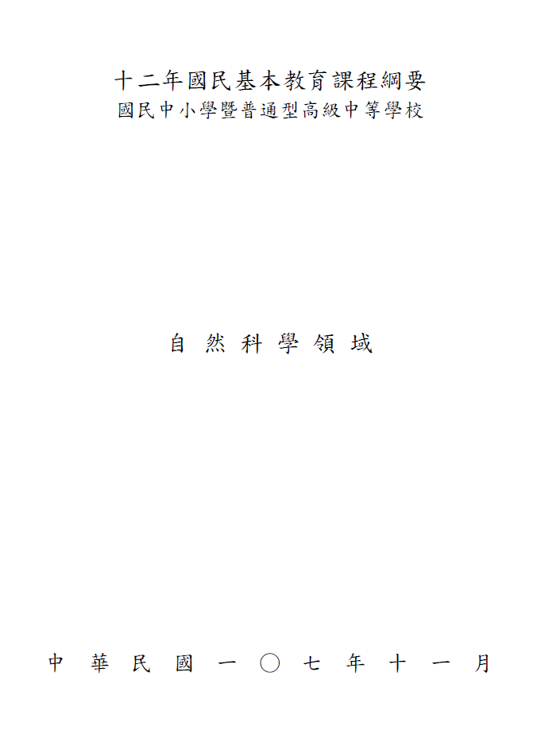


歡迎下載
十二年國教自然科學領域課程綱要
．課程綱要
https://www.naer.edu.tw/ezfiles/0/1000/attach/63/pta_18077_4951279_31569.pdf

Slide 45
國教院研發
之課綱實施支持資源
第三部分

Slide 46
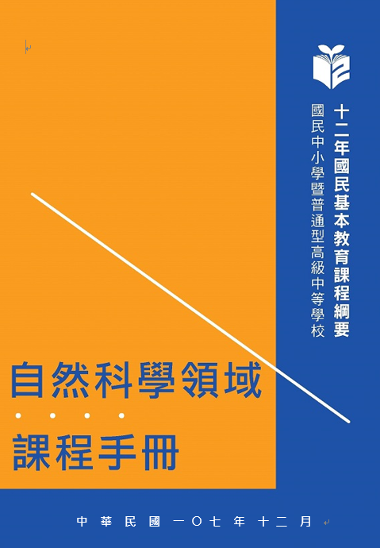
自然科學領域課綱實施相關資源-課程手冊
壹、發展沿革與特色
貳、課程架構
參、核心素養與學習重點呼應說明
肆、學習重點解析
伍、素養導向教材編寫原則
陸、自然科學領域之議題融入說明
柒、教學單元案例
捌、新舊課綱之課程銜接分析與建議
玖、其他課程規劃建議
拾、課綱 Q & A
網址:https://www.naer.edu.tw/files/11-1000-1625.php?Lang=zh-tw

Slide 47




更多的十二年國教課綱
實施的參考資源
協力同行-
走進十二年國教課程綱要網站
愛學網
．課程手冊、
．教學模組示例、
．素養導向紙筆
測驗範例試題
．教學影片示例
加入QR cord
加入QR cord

Slide 48

Thanks
感謝聆聽 敬請指教
48

